Slide 1

Programstyremøtet 04.10.2018
Hvordan lage et budskap?
Og få det frem

Slide 2
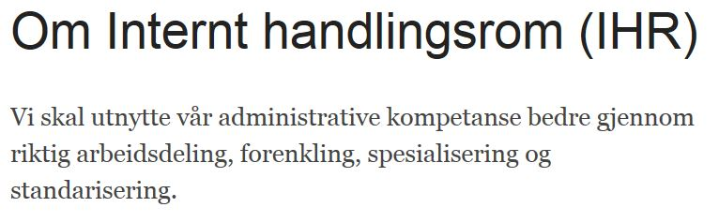
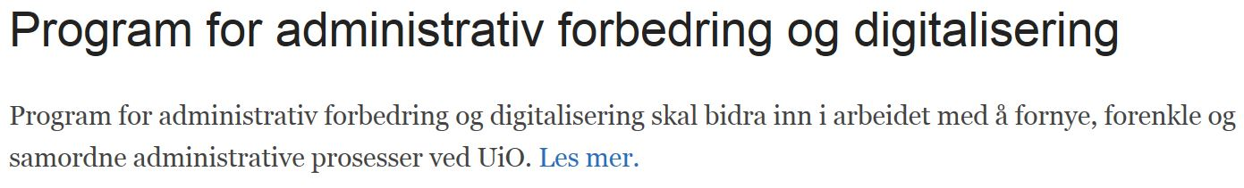
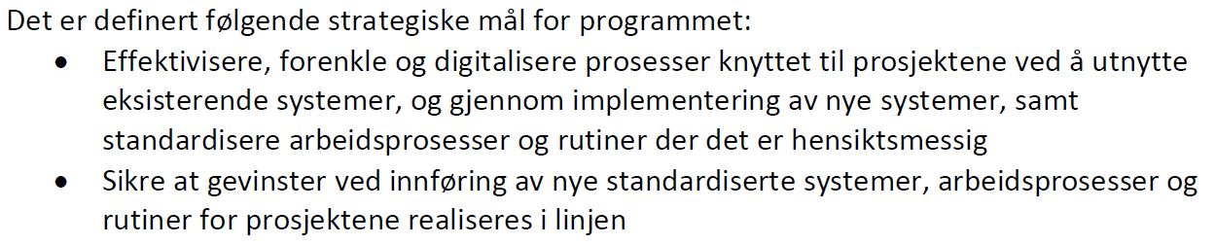
Notes:
Alle sier jo egentlig det samme
Tillegg effektivisering og gevinster
Her må vi være mer konkrete! Vi må tørre å si det vi faktisk skal gjøre

Slide 3
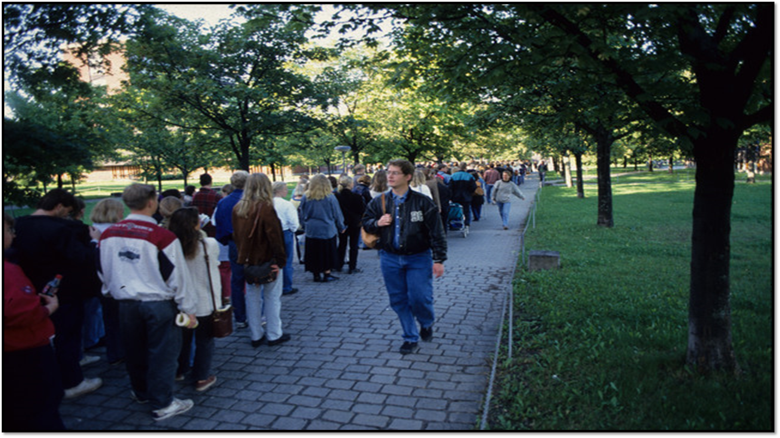

Men hva betyr det?
Fornye, forenkle og samordne administrative prosesser – vs -
Effektivisere og gevinstrealisere
Gjøre hverdagen enklere for hver enkelt?
Styrke de administrative fagområdene?
Innsparinger? Overtallighet?
  Vi skal gå fra tunge manuelle prosesser til automatiserte
  Vi skal fra

Slide 4
Hvordan får vi det til?
Hvilken historie skal vi fortelle?
  For å møte uro og bekymring
    Whats in it for me!
    Rammekutt og styrking av primærvirksomheten
  For å skape eierskap hos lederne våre
  For å skape entusiasme – dette vil vi!
  Hvilke suksesshistorier kan vi vise til de siste fem årene
    Digital eksamen
    Fakturahåndtering
    Elektroniske reiseregninger mmm
Notes:
Slagord er brukt opp
En enklere hverdag (FrPs slagord)
Enklere liv (Butikkjeden er akkurat slått konkurs)
Det enkle er ofte det beste (Rema 1000)

Slide 5

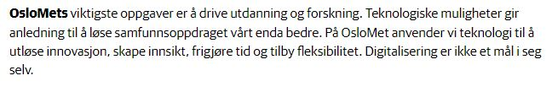
Sitater
OsloMet:
Notes:
Dette blir alt for svevende
Budskapet om kontinuerlig forbedring er bra
Og at digitalisering ikke er et mål i seg selv

Slide 6
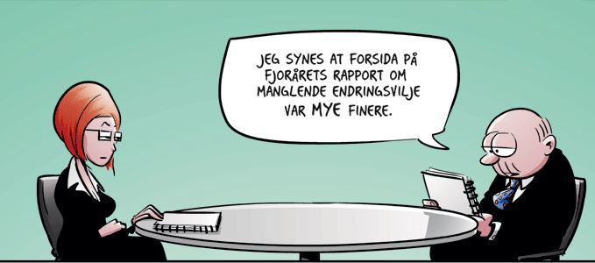
Kjør diskusjon!

